Slide 1

Nhiệt liệt chào mừng các thầy cô về dự giờ lớp 2B
Môn: Tiếng Việt
GV thực hiện:Nguyễn Thị Vân
Sinh năm 1985

Slide 2




Khởi động

Slide 3


Slide 5
Viết chữ hoa

Slide 6
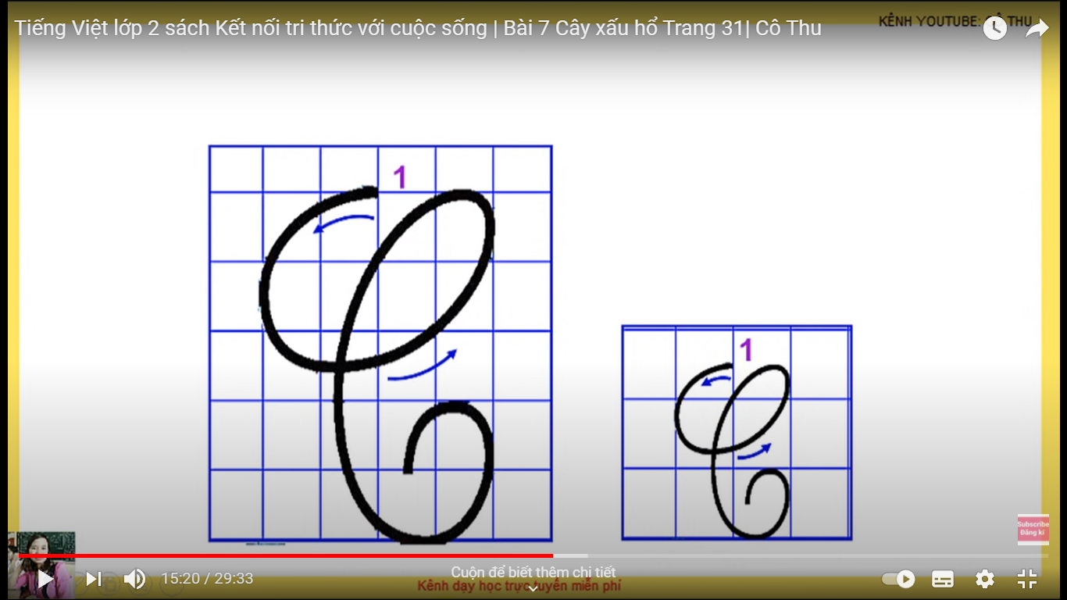

Slide 7
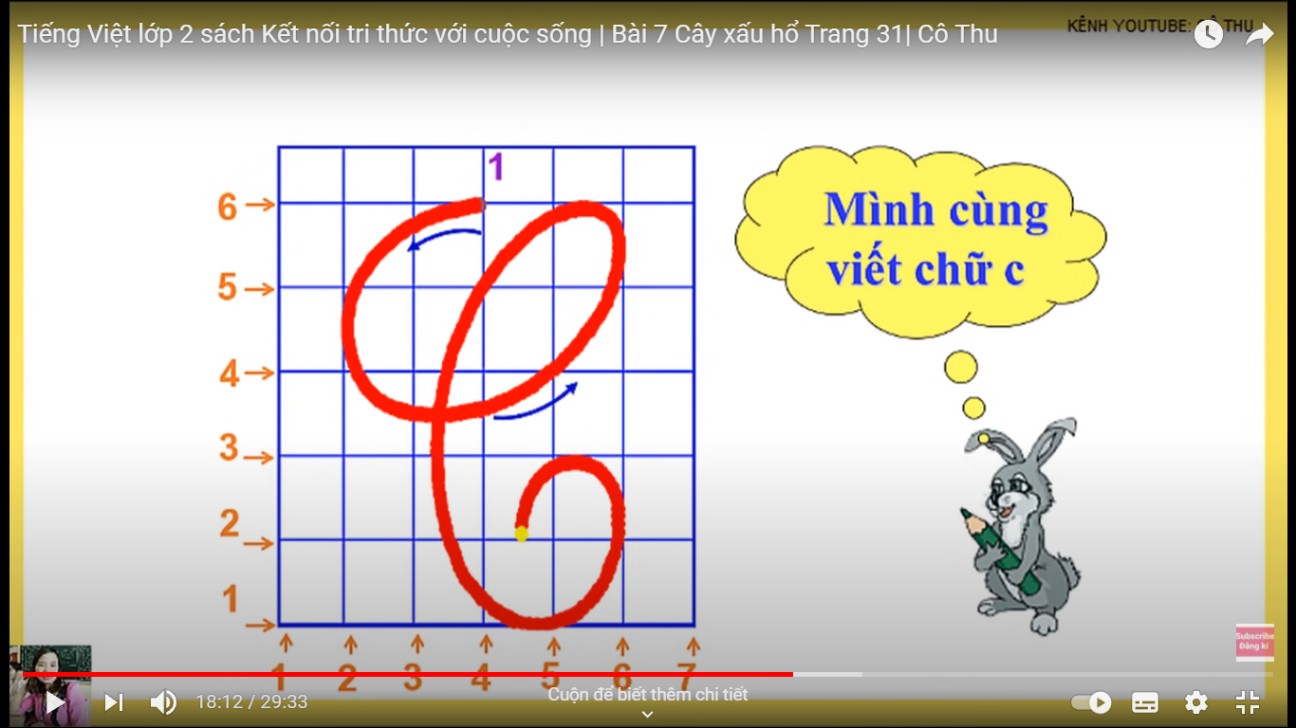
Thảo Luận Nhóm 2 Trả lời câu hỏi:
- Chữ hoa C cỡ vừa cao mấy ô li?
- Chữa hoa C cỡ vừa rộng mấy ô li?
- Chữ hoa C có mấy nét? Là những nét nào ?

Slide 8
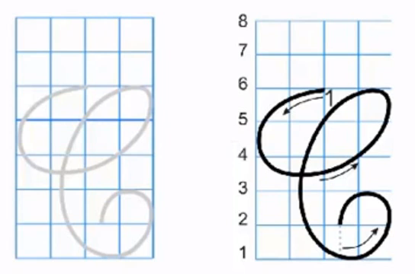

Slide 9


Slide 11
Viết ứng dụng

Slide 12

Có

Slide 13
Có cŪg mài sắt, có ngày Ζǘn kim.

Slide 14
Thực hành luyện viết

Slide 15
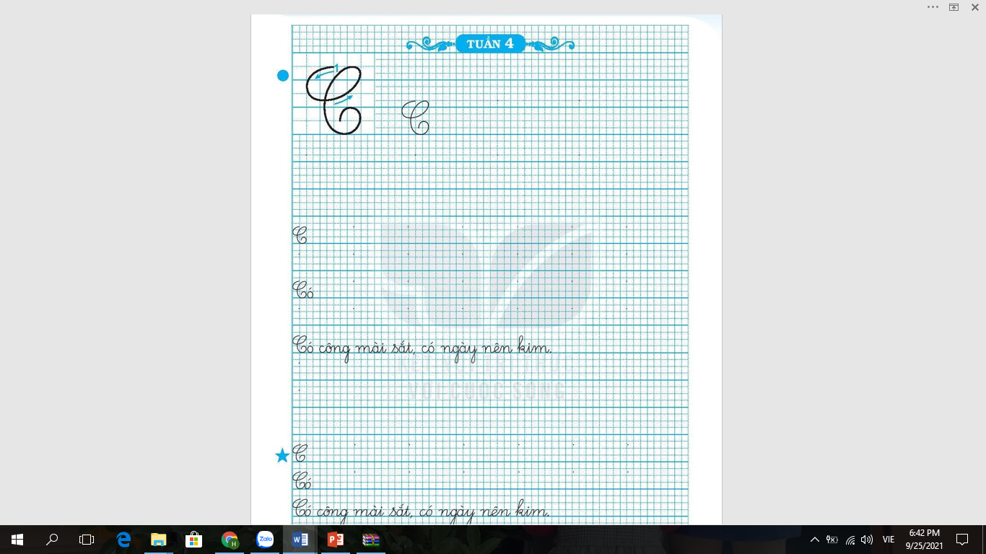

Slide 16



CỦNG CỐ BÀI HỌC
Notes:
Bài giảng thiết kế bởi: Hương Thảo - tranthao121006@gmail.com

